Slide 1
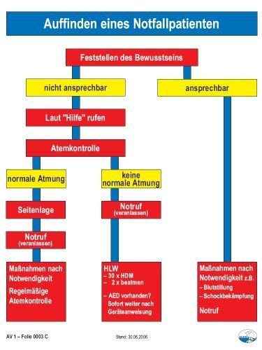

Slide 2


Slide 3

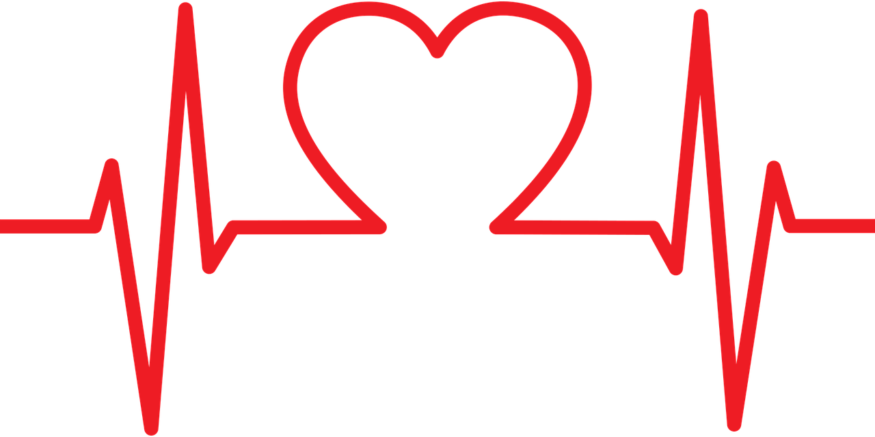

Die häufigsten Todesursachen in Deutschland sind …
Rauchen
Alkohol
Herz-Kreislaufstillstand
Leukämie
Stickstoffdioxid
Straßenverkehrsunfälle
110.000
74.000
> 70.000
7.000
6.000
2.600

Slide 4
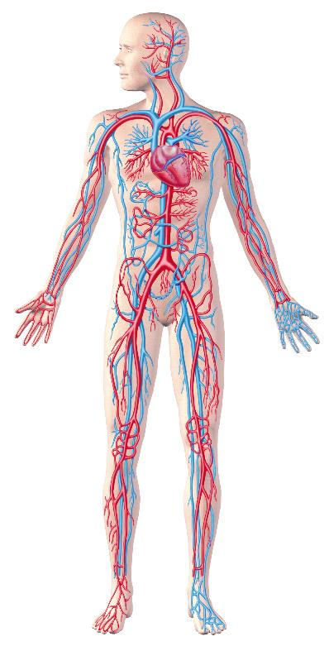
Warum brauchen Menschen einen Kreislauf ?
Der Mensch braucht den Kreislauf, damit Blut, das den Sauerstoff transportiert, durch den Körper gepumpt und z.B. zum Gehirn gebracht wird.
Gehirn
Sauerstoffhaltiges Blut
Herz und
Kreislauf
Sauerstoffarmes
Blut
Quelle: www.einlebenretten.de

Slide 5
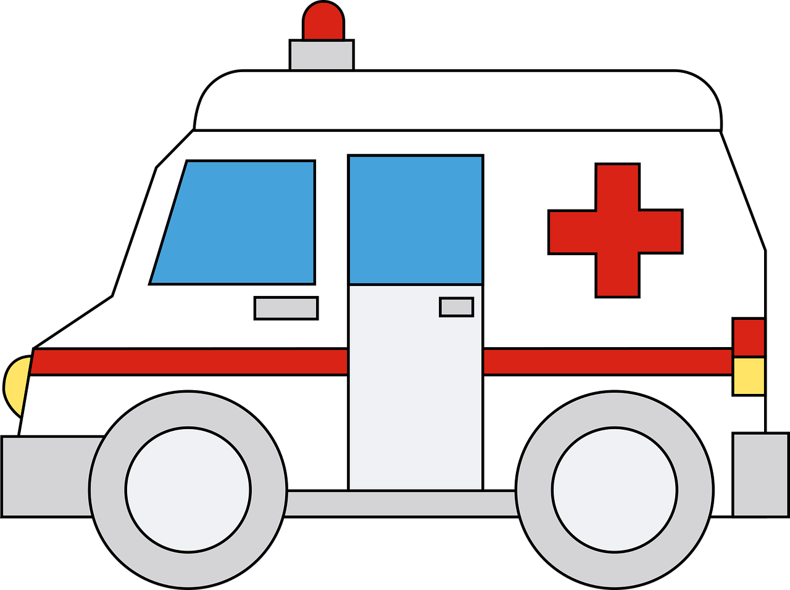
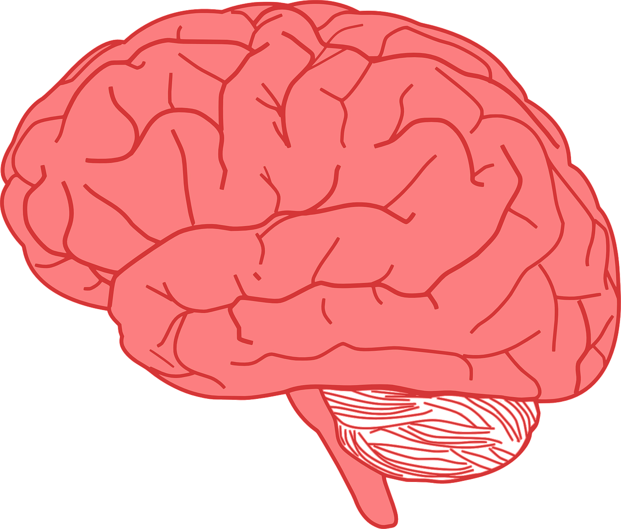
Das Zeitfenster verdeutlicht die Dringlichkeit
Der Rettungsdienst trifft im Mittel nach 9 Minuten ein.
Das Gehirn beginnt nach 3 bis 5 Minuten zu sterben.
Beginn irreversibler Hirnschädigung
Toleranz des Sauerstoffmangels
Zeitfenster für Reanimation
1 min 5 min 10 min
Kollaps
professionelle Reanimation durch Rettungsdienst
Nach: Perceptions of collapse and assessment of cardiac arrest by bystanders of out-of-hospital cardiac arrest;
Jan Breckwoldt , Sebastian Schloesser, Hans-Richard Arntz; 2009

Slide 6

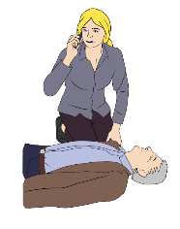
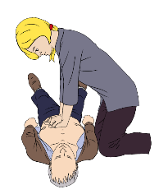

Was musst Du tun, wenn ein Mensch einen
Herz-Kreislaufstillstand hat ?
PRÜFEN
Sprich die Person laut an.
Prüfe das Bewusstsein. Kontrolliere die Atmung.
RUFEN
Rufe evtl. andere Personen zur Hilfe.
Rufe den Notruf (112) an.
DRÜCKEN
Drücke fest und schnell auf den Brustkorb bis der
Rettungsdienst eintrifft.
Wenn möglich mit einer anderen Person abwechseln.
Das ist die Leitformel der Reanimation!
Bilder: ERC/GRC

Slide 7
RUFEN
Rufe andere Personen zur Hilfe.
Rufe 112 (Notruf in Europa) an.
Alternativ kannst Du eine andere Person bitten
dies zu tun.
Aktiviere die Freisprechfunktion um leichter
mit dem Leitstellenpersonal sprechen zu
können (lege das Telefon neben den Kopf der
betroffenen Person).
Bild: ERC/GRC

Slide 8
DRÜCKEN
Knie Dich neben die betroffene Person.
Lege Deine Hand in die Mitte des Brustkorbes,
zwischen die Brustwarzen.
Lege die andere Hand mit dem Ballen darüber.
Bild: ERC/GRC

Slide 9
DRÜCKEN
Halte die Arme durchgestreckt
und beuge Dich senkrecht über den Brustkorb.
Drücke 5 bis 6 cm tief den Brustkorb ein
mit einer Frequenz von 100 bis 120 pro Minute,
mit so wenig Unterbrechungen wie möglich.
Überprüfe regelmäßig Deine Position.
Entlaste den Brustkorb nach jedem Drücken.
Durch das DRÜCKEN fließt das Blut wieder zum Gehirn.
Bild: ERC/GRC

Slide 10
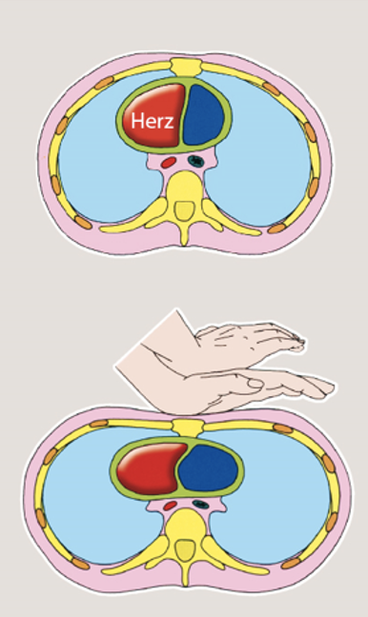
Drucktiefe 5 – 6cm

Slide 11

Wie schnell muss man DRÜCKEN ?
Wie schnell ist 100 bis 120 pro Minute?
Diese Lieder helfen dabei:
Stayin‘ Alive, Bee Gees
Highway to Hell, ACDC
Quit Playing Games (With My Heart), Backstreet Boys
Get Lucky, Daft Punk & Pharell
Es ist hilfreich, für den Notfall ein passendes Lied
im Kopf zu haben.

Slide 12
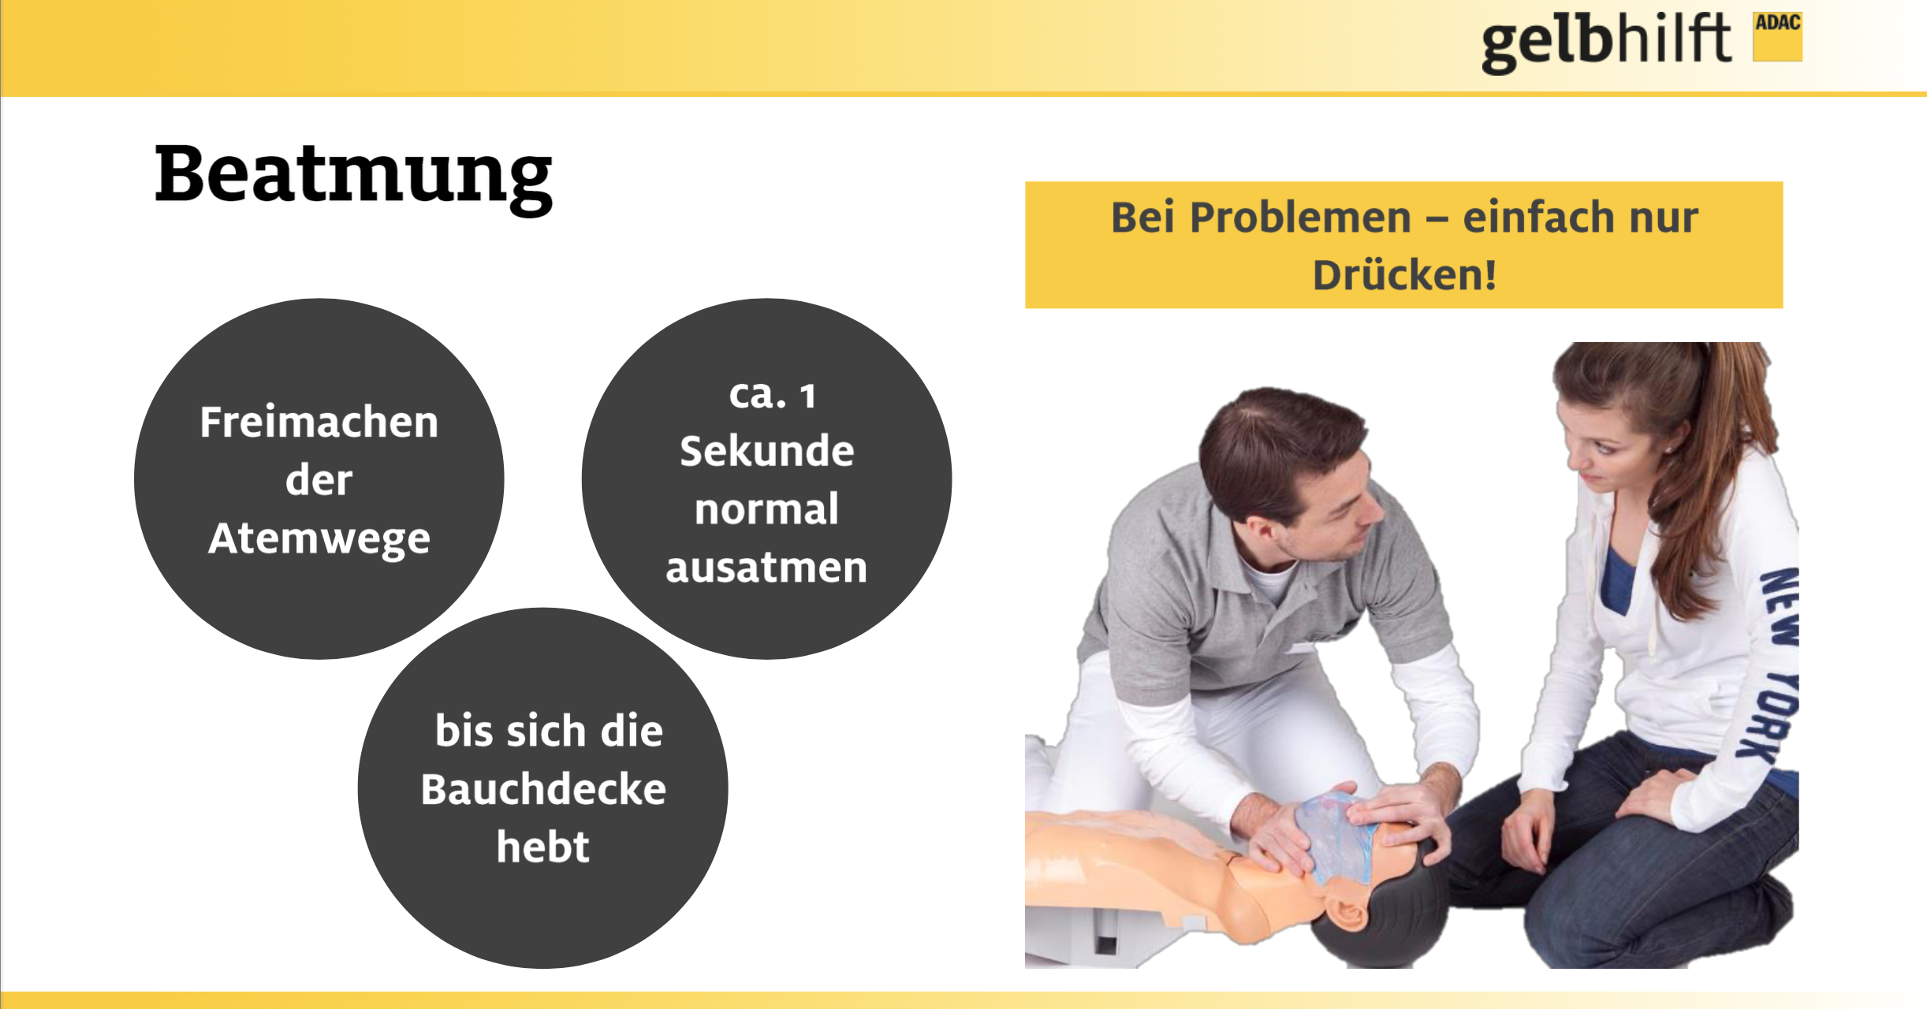

Slide 13
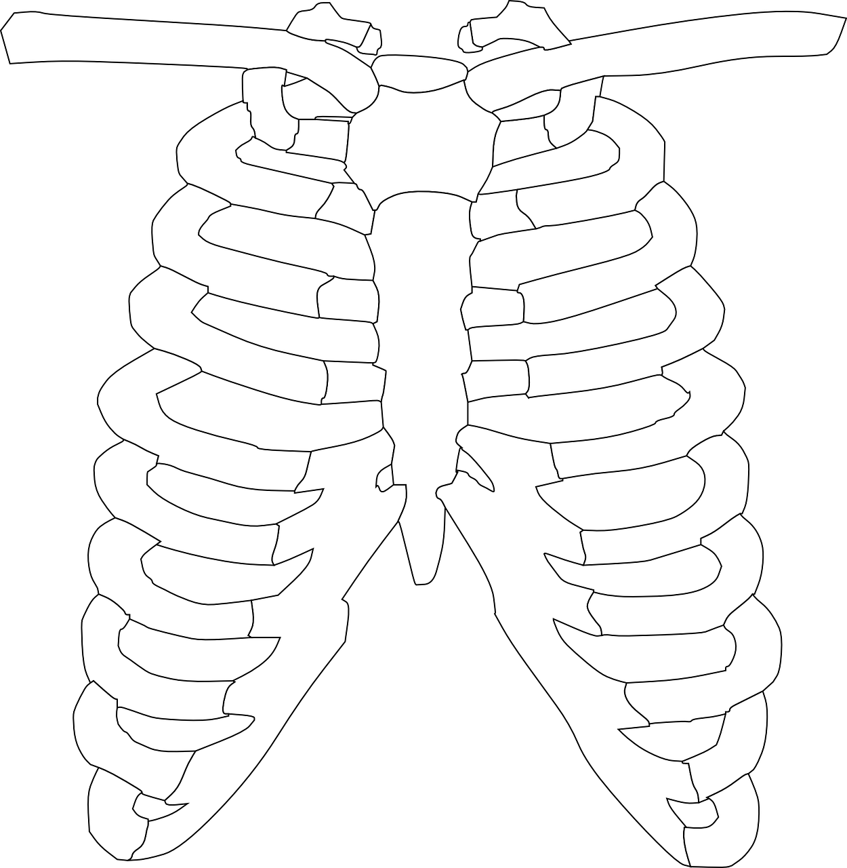


Häufige Fragen, die uns gestellt werden …
Kann ich dem Menschen eine Rippe brechen?
Ja, kann man. Aber keine Sorge. Ein Rippen- oder Knochenbruch
verheilt nach kurzer Zeit wieder. Das Herz würde aber ohne
Reanimation wahrscheinlich nie wieder schlagen.
Kann ich etwas Falsch machen?
Nein, Hauptsache man beginnt direkt mit der Reanimation.
Muss ich eine Mund-zu-Mund-Beatmung durchführen?
Kann man, wenn man weiß wie es geht oder man sich dazu in der
Lage fühlt. Noch wichtiger ist der Leitsatz
"PRÜFEN - RUFEN - DRÜCKEN“.

Slide 14


